Slide 1
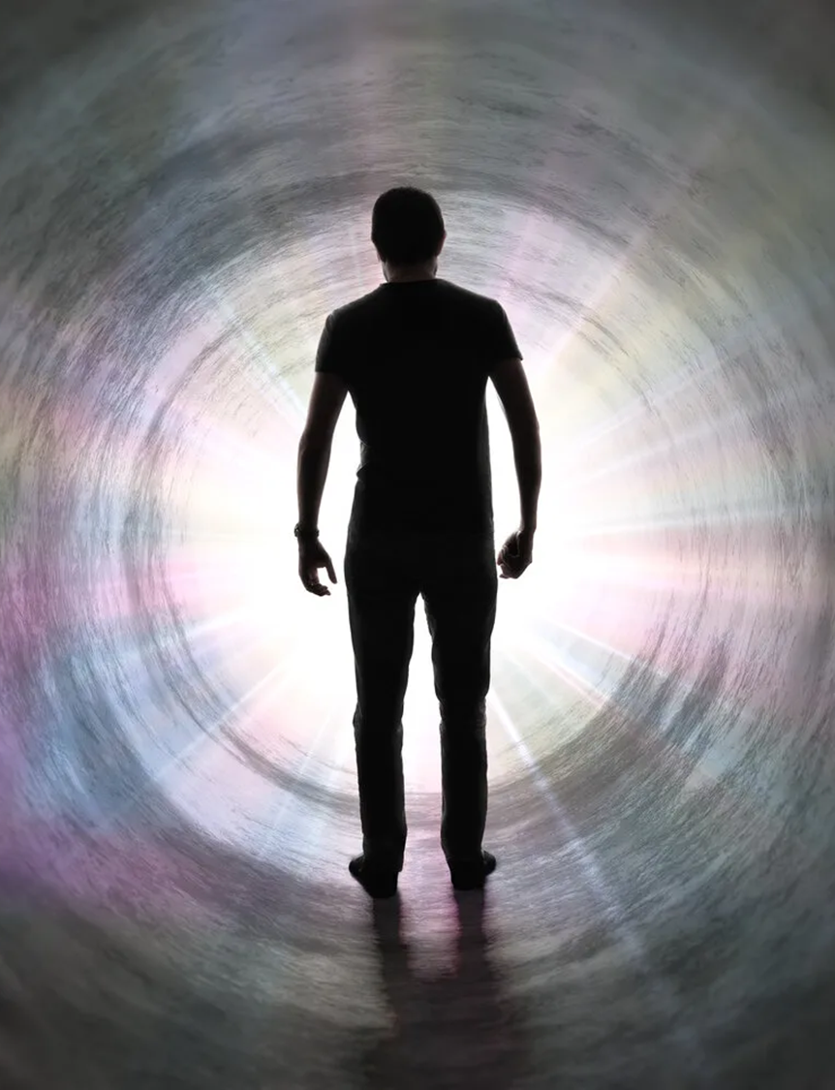
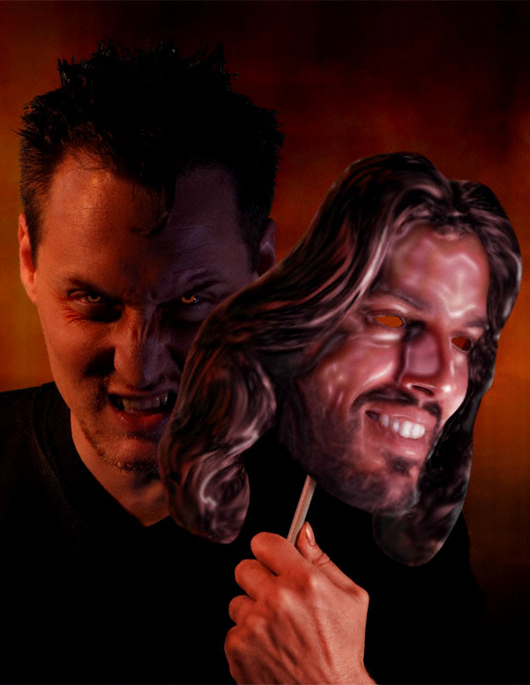
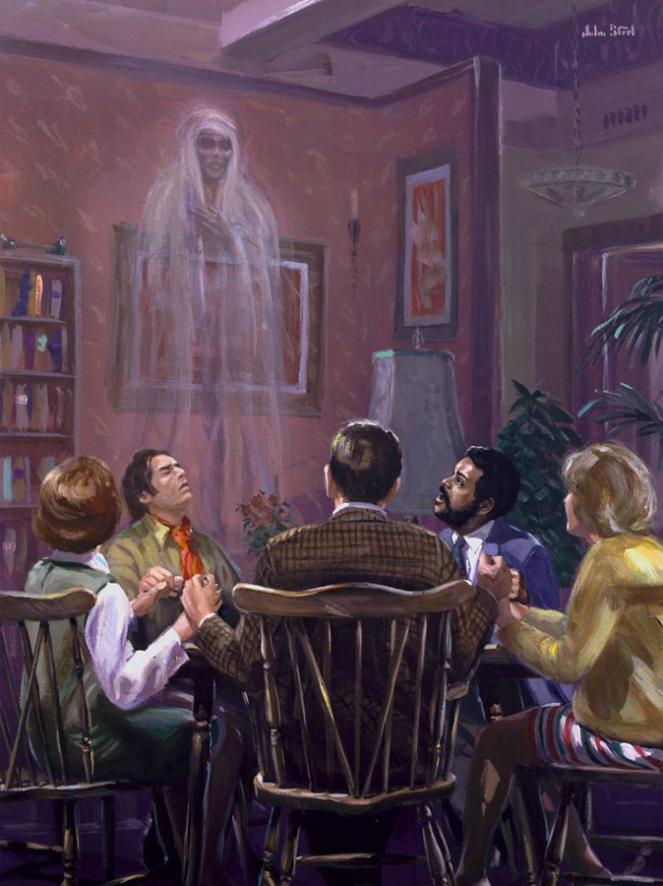
EL ESPIRITISMO DESENMASCARADO
Lección 10 para el 8 de junio de 2024

Slide 2
“El mismo Señor descenderá del Cielo con voz de mando, con voz de arcángel y con trompeta de Dios, y los muertos en Cristo resucitarán primero. Luego nosotros, los que estemos vivos, los que hayamos quedado, seremos arrebatados junto con ellos en las nubes, a recibir al Señor en el aire. Y así estaremos siempre con el Señor”
(1ª de Tesalonicenses 4:16, 17)

Slide 3
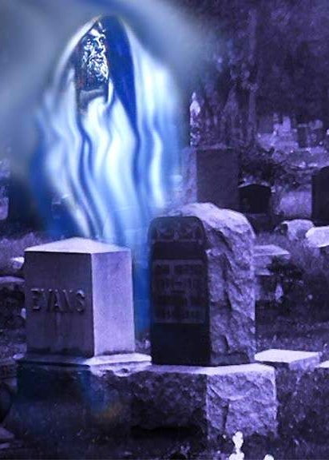
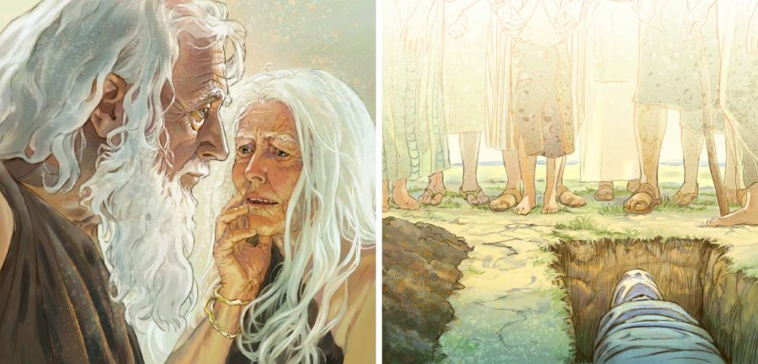
La primera mentira que el diablo nos dijo fue: “No moriréis” (Gn. 3:4). ¡Y nos lo hemos creído!
La práctica totalidad de la humanidad ha creído –y sigue creyendo– que poseemos un alma inmortal o que, de alguna forma, alguna parte consciente de nuestro ser sobrevive a la muerte.
La Biblia, por el contrario, es clara y tajante: “El alma que pecare, esa morirá” (Ez. 18:20). El conflicto cósmico gira alrededor de una pregunta clave: ¿A quién vas a creer, al diablo o a Dios?
El espiritismo y la muerte:
Un alma inmortal.
La muerte en el Antiguo Testamento.
La muerte en el Nuevo Testamento.
El espiritismo en los últimos días:
Señales y prodigios.
El objetivo del espiritismo.

Slide 4
EL ESPIRITISMO Y LA
MUERTE

Slide 5
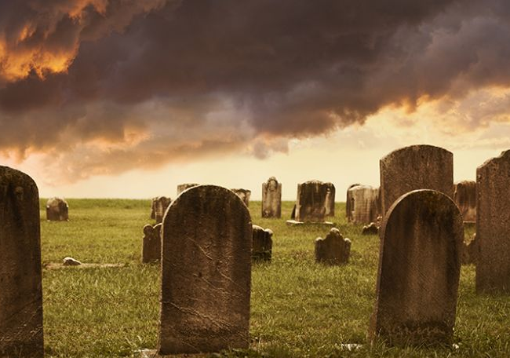
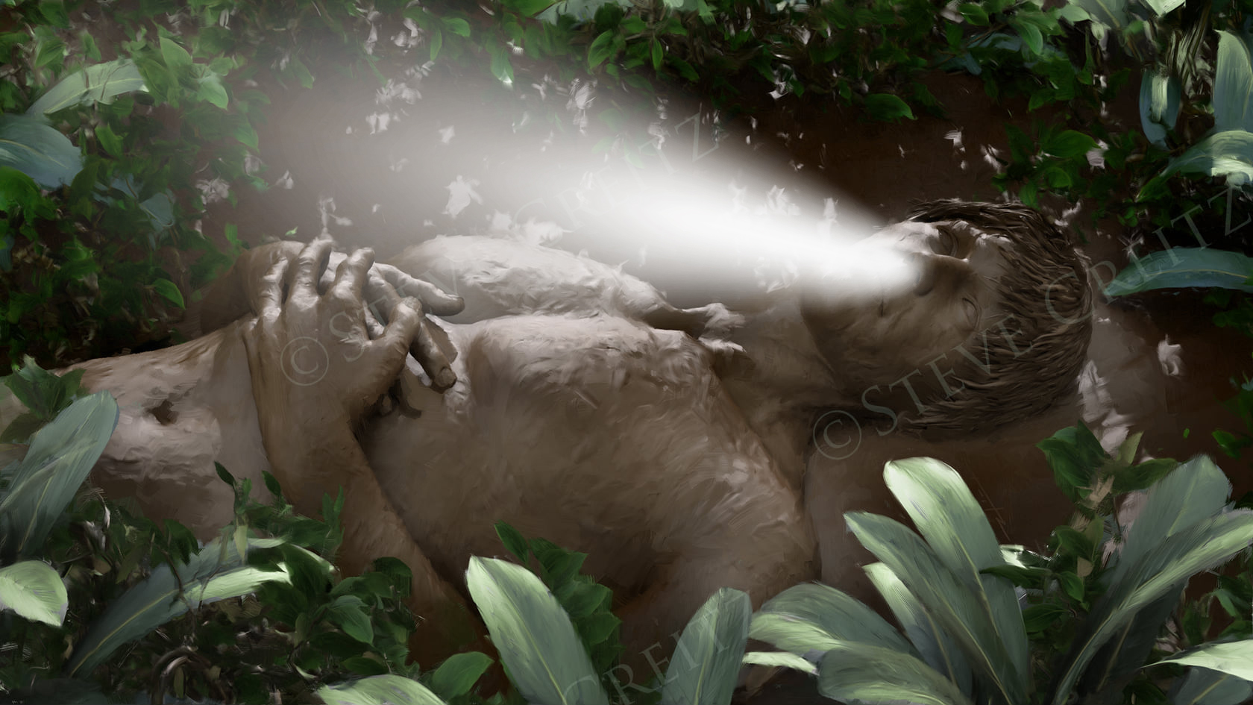
UN ALMA INMORTAL
“Como nubes que se diluyen y se pierden, los que bajan al sepulcro ya no vuelven a subir” (Job 7:9 NVI)
En general, se cree que el ser humano posee una doble naturaleza: cuerpo y espíritu (o alma). Se cree que estas dos partes pueden vivir de forma independiente.
CUERPO
Pero la Biblia enseña que estamos compuestos de tres “partes”: “espíritu, alma y cuerpo” (1Ts. 5:23). También enseña que estas partes son interdependientes. Génesis 2:7 nos enseña que Dios crea un cuerpo, le infunde vida (espíritu), y se convierte en un ser viviente (“ser”, en hebreo, es nefesh = “alma”).
ESPÍRITU
El alma es, pues, la unión del cuerpo y el espíritu. No tenemos alma, SOMOS alma.
ALMA
Cuando el soplo de vida nos abandona, dejamos de existir. Ninguna parte de nuestro ser tiene existencia consciente después de la muerte. El cuerpo muere, el espíritu (la fuerza vital) vuelve a su Dador, y el alma, producto de la unión del cuerpo y el espíritu, deja de existir (Ecl. 12:1-7; Ez. 18:20; Job 7:7-9).

Slide 6
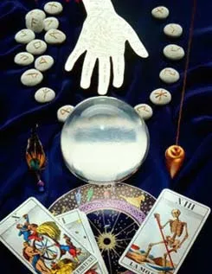
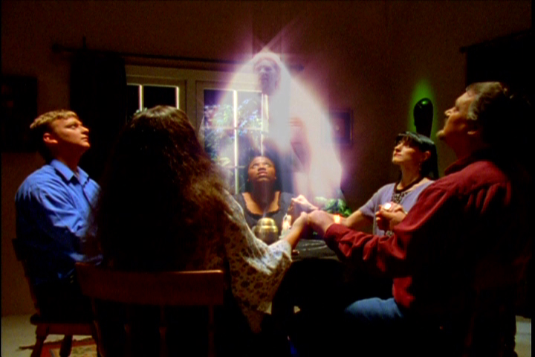
UN ALMA INMORTAL
“Como nubes que se diluyen y se pierden, los que bajan al sepulcro ya no vuelven a subir” (Job 7:9 NVI)
Desde que el pecado entró en nuestro mundo, Satanás ha usado a personas que han pretendido comunicarse con los muertos y conseguir de ellos un conocimiento especial del presente o del futuro.
A este tipo de personas, que se sirven también de otros medios como los encantamientos, la magia o la astrología, se los conoce actualmente como espiritistas.
La Biblia enseña que “cualquiera que practique estas costumbres se hará abominable al SEÑOR” (Dt. 18:10-12 NVI). La pena por este delito era la muerte (Lv. 20:27).
“Si alguien os dice: «Consultad a las pitonisas y a los agoreros que susurran y musitan; ¿acaso no es deber de un pueblo consultar a sus dioses y a los muertos, en favor de los vivos?», yo les digo: «¡Ateneos a la ley y al testimonio!» Para quienes no se atengan a esto, no habrá un amanecer” (Is. 8:19-20 NVI)

Slide 7
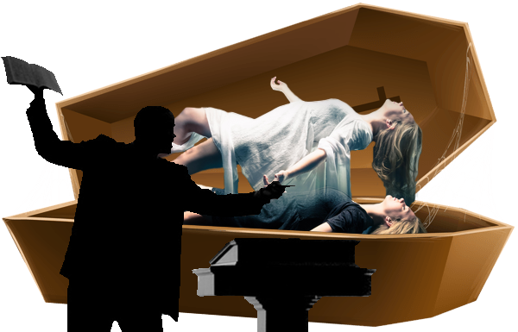
LA MUERTE EN EL ANTIGUO TESTAMENTO
“No alabarán los muertos a JAH, ni cuantos descienden al silencio” (Salmo 115:17)
Aunque nadie dice en un sepelio “nuestro pariente está viajando directamente al infierno”, muchas confesiones enseñan que, al morir, los “buenos” ascienden directamente al Cielo para estar con Jesús, y los “malos” son castigados o, simplemente, vagan. Pero ¿qué enseña la Biblia al respecto?
¿Podemos alabar a Dios después de morir?
Salmo 115:17
¿Saben los que mueren lo que ocurre con sus familiares o amigos?
Job 14:21
¿Pueden los muertos interactuar con los vivos?
Eclesiastés 9:6
¿Podemos seguir pensando después de morir?
Eclesiastés 9:5
¿Podremos realizar algún tipo de actividad tras la muerte?
Eclesiastés 9:10
El Antiguo Testamento enseña que la muerte es un sueño. Dormir para despertar solo cuando Dios nos llame de nuevo a la vida (1R. 2:10; 14:20; Dn. 12:13).

Slide 8
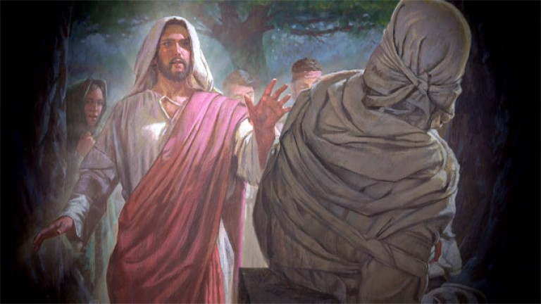
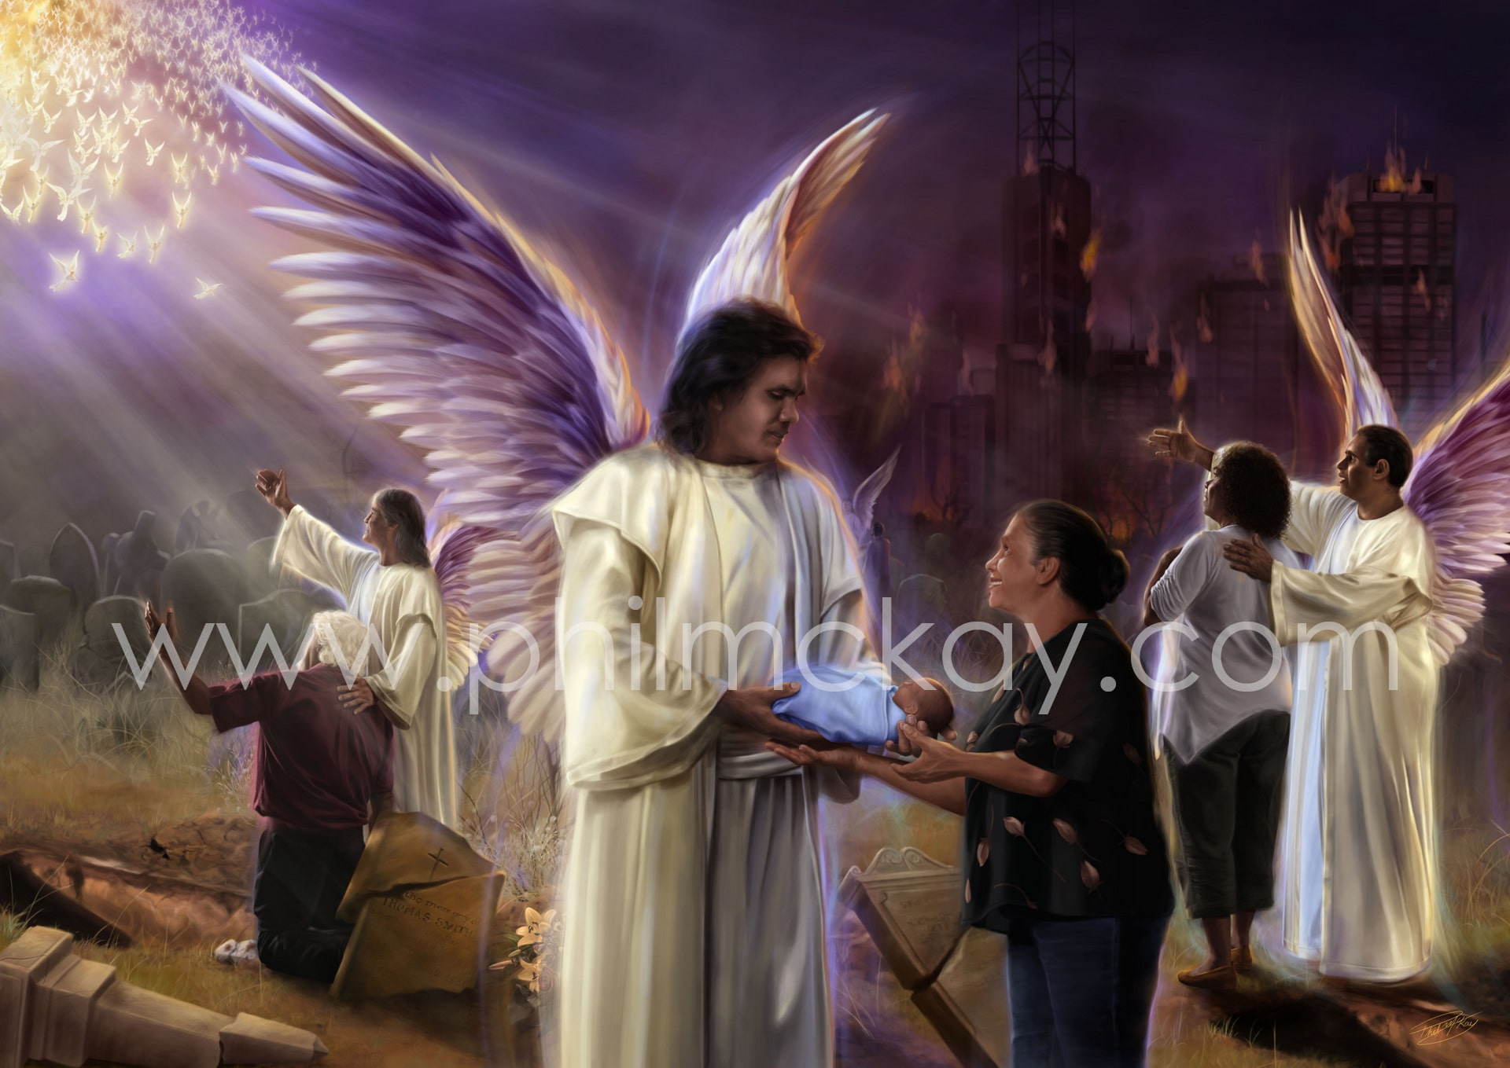
LA MUERTE EN EL NUEVO TESTAMENTO
“Nuestro amigo Lázaro duerme; mas voy para despertarle” (Juan 11:11)
El Nuevo Testamento enseña, al igual que el Antiguo, que la muerte es un sueño del que solo Jesús puede despertarnos (Jn. 11:11-14; Jn. 5:28-29).
Al escribir a los Tesalonicenses, Pablo les habló de “los que duermen”, es decir, los que ya habían muerto, y les dijo que resucitarían para ir con Jesús en su Segunda Venida (1Ts. 4:13-18). Si Pablo hubiese creído que, al morir, los creyentes van directamente con Jesús, se lo habría dicho en lugar de lo que les dijo.
Al hablar de los muertos, Pablo dice que serán vivificados “en su venida”, y no antes (1Co. 15:22-24). También nos dice que “no todos dormiremos”. Los vivos serán transformados en un momento, pero los muertos resucitarán ya transformados (1Co. 15:51-52).
La resurrección es clave para poder estar con Jesús. Sin resurrección, no hay salvación (1Co. 15:13-18). Será en la resurrección cuando recibiremos nuestra herencia, y debemos, pues, esperar a ese momento (1P. 1:3-5).

Slide 9
EL ESPIRITISMO EN LOS ÚLTIMOS
DÍAS

Slide 10
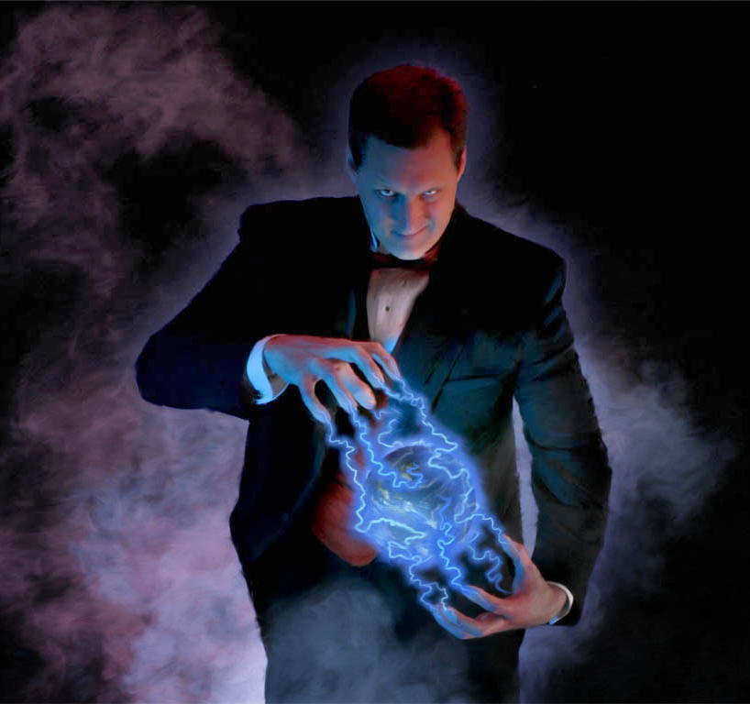
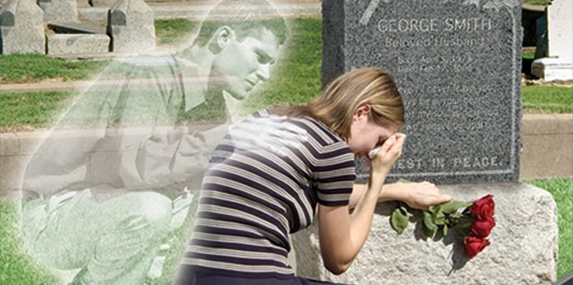
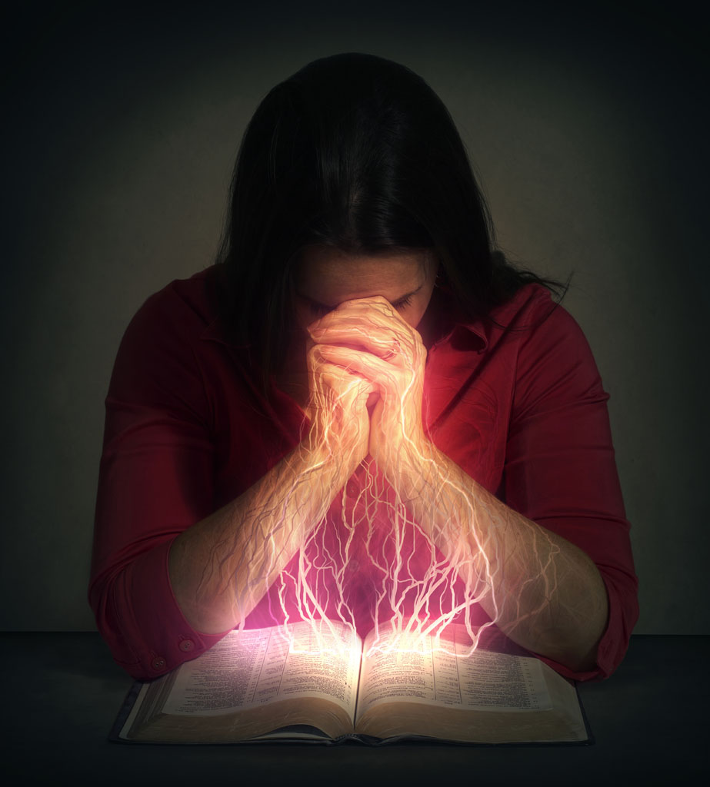
SEÑALES Y PRODIGIOS
“Porque se levantarán falsos Cristos y falsos profetas, y harán señales y prodigios, para engañar, si fuese posible, aun a los escogidos” (Marcos 13:22)
El espiritismo es un movimiento liderado directamente por Satanás, y su fundamento es la inmortalidad del alma. Sus adeptos creen poder comunicarse con los muertos, y aseveran recibir de ellos poderes sobrenaturales.
Aunque ahora son limitados por Dios, llegará el momento en el que Él les permitirá realizar milagros irrefutables que maravillarán a los que los contemplen (Mr. 13:22; 2Ts. 2:9; Ap. 7:1; 13:13-14).
Después de ver la restauración completa de un enfermo terminal; un vehículo detenido en seco para no arrollarnos; o a nuestra querida madre, ya fallecida, hablándonos con ternura ante nuestros propios ojos… ¿no creeremos al que hace tales prodigios? No podremos fiarnos de nuestros sentidos ni de nuestros sentimientos.
Solo la seguridad en lo que conocemos de la Palabra de Dios, y la plena confianza en Jesús nos permitirán resistir las últimas tentaciones del enemigo (Is. 8:20; Ef. 6:13).

Slide 11
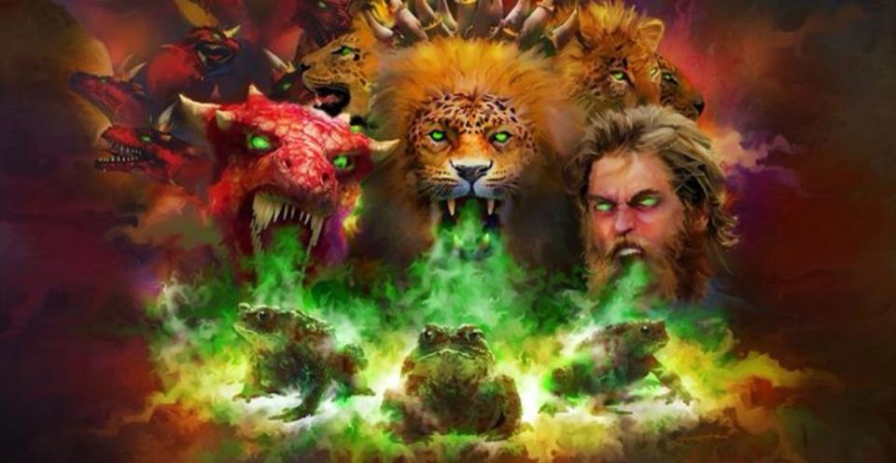
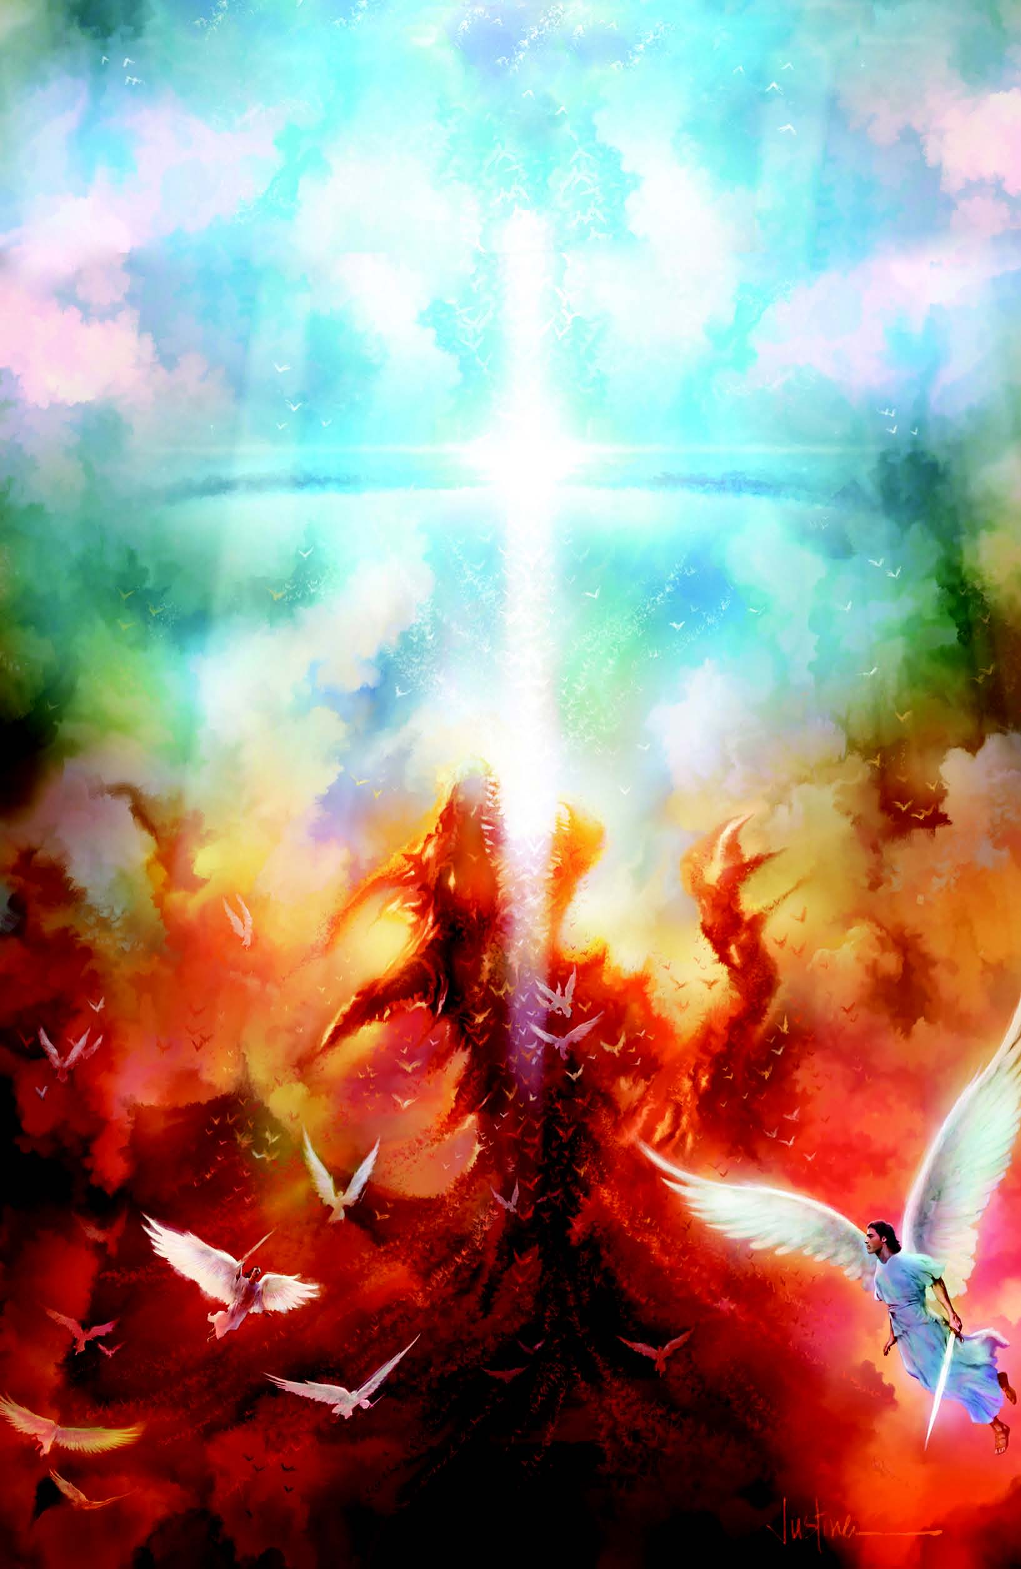
EL OBJETIVO DEL ESPIRITISMO
“pues son espíritus de demonios, que hacen señales, y van a los reyes de la tierra en todo el mundo, para reunirlos a la batalla de aquel gran día del Dios Todopoderoso” (Apocalipsis 16:14)
La intención de Satanás es ganar la guerra contra Dios, derrocar Su gobierno, y ocupar Su trono (Is. 14:13-14). Para ello, utilizará cualquier estrategia para ganarse a todo el mundo, comenzando con los poderes políticos que nos gobiernan (Ap. 16:12-14).
“El acto que coronará el gran drama del engaño será que el mismo Satanás se hará pasar por Cristo” (E.G.W. “El conflicto de los siglos”, pg. 681).
Pero será en ese momento cuando Jesús pondrá fin a la historia (Ap. 16:15). Satanás es un enemigo vencido. Vencido por Cristo, y vencido por aquellos que se aferran a Su sangre (1Jn. 2:14; 4:3-4; Ap. 3:21; 5:5; 12:11).
La señal distintiva de los que hagan frente a los engaños espiritistas es: “obedecen los mandamientos de Dios y se mantienen fieles a Jesús” (Ap. 14:12 NVI).

Slide 12
“Vi que los santos deben tener cabal comprensión de la verdad presente, que se verán obligados a sostener por las Escrituras. Deben comprender el estado en que se hallan los muertos, porque los espíritus diabólicos se les aparecerán aseverando ser queridos parientes o amigos que les declararán doctrinas contrarias a la Escritura. Harán cuanto puedan para excitar su simpatía y realizarán milagros ante ellos para confirmar sus declaraciones. El pueblo de Dios debe estar preparado para rechazar a estos espíritus con la verdad bíblica de que los muertos nada saben y que los aparecidos son espíritus de demonios”
E. G. W. (Primeros escritos, pg. 262)

